Slide 1


Simulador de sistemas planetarios
Santiago Mesa Velásquez.
Asesor: Edward Villegas

Slide 2

Una Introducción
Python
Astronomía
Unión Python y astronomía

Slide 3

Python 3.6

Slide 4

¿Qué es Python?
Un lenguaje de programación
Permite el desarrollo de programas

Slide 5


Slide 6
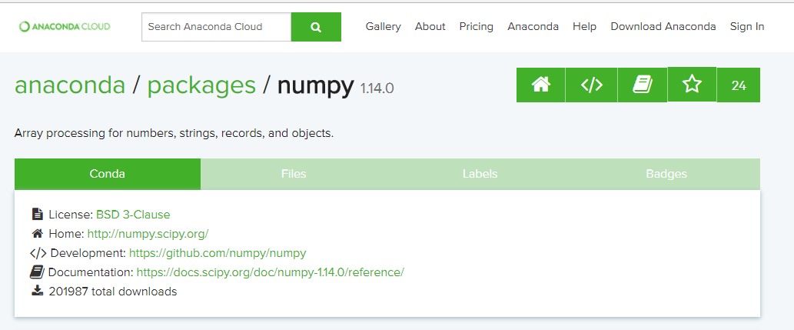
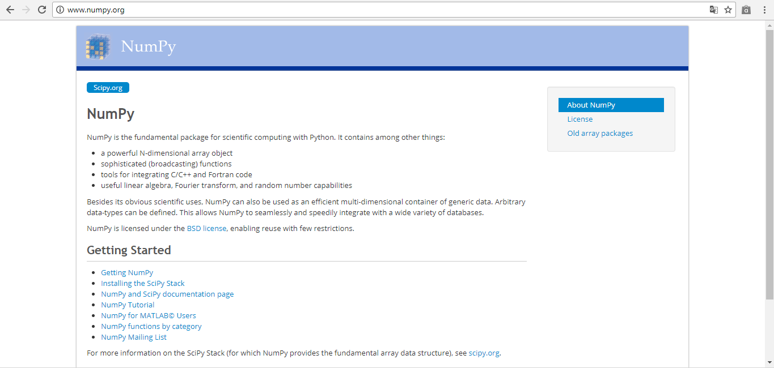
¿Qué es?
Donde una comunidad comparte programas
Notes:
En su mayoría campos científicos

Slide 7
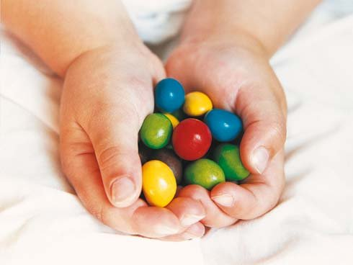
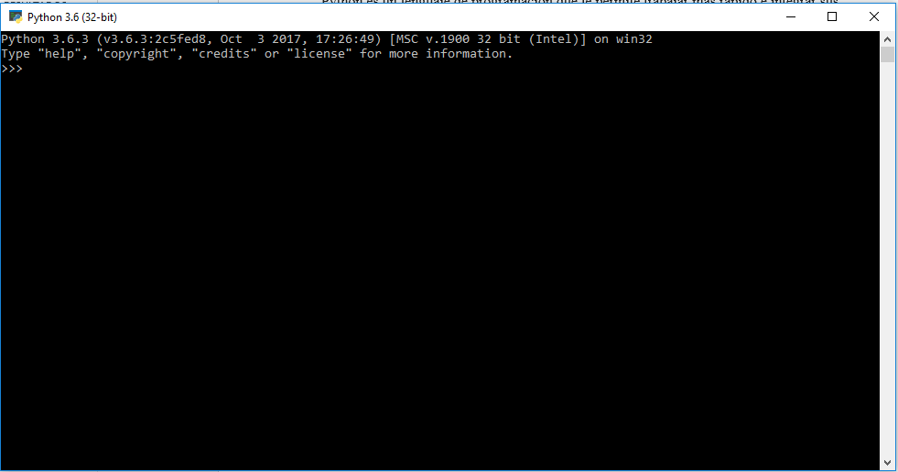
¿Cómo se comparte lo que haces en python?
Notes:
Se crean archivos

Slide 8

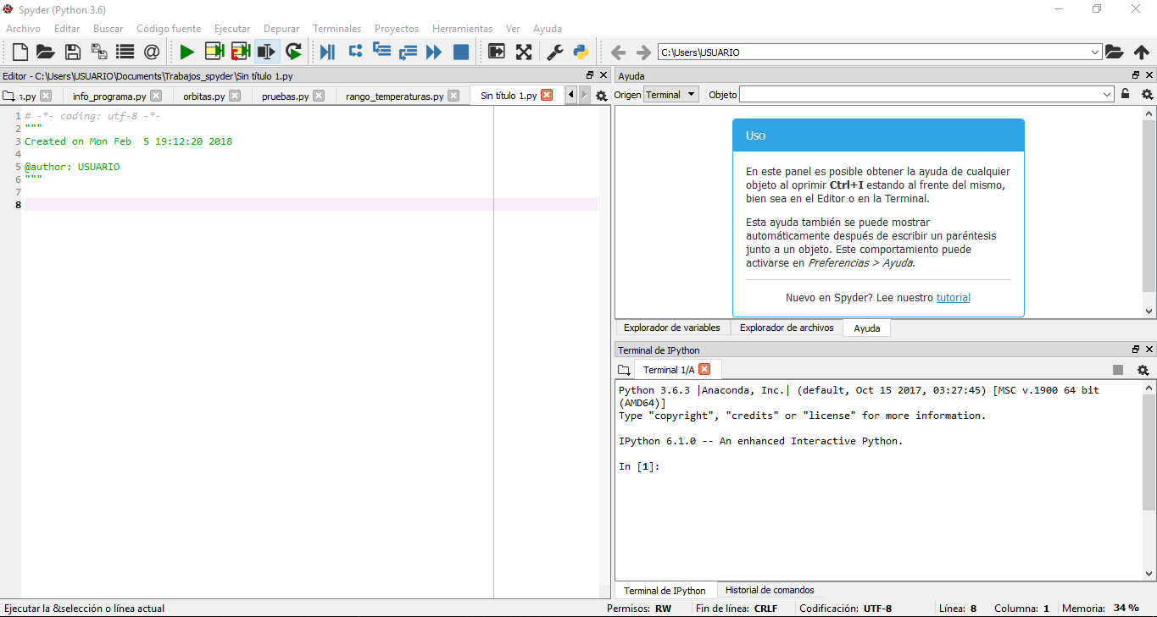
Spyder
Notes:
Es un programa, que permite editar, ejecutar, manejar proyectos (gestión de códigos y múltiples archivos), una herramienta que ayuda a programar

Slide 9

Palabras claves

Slide 10
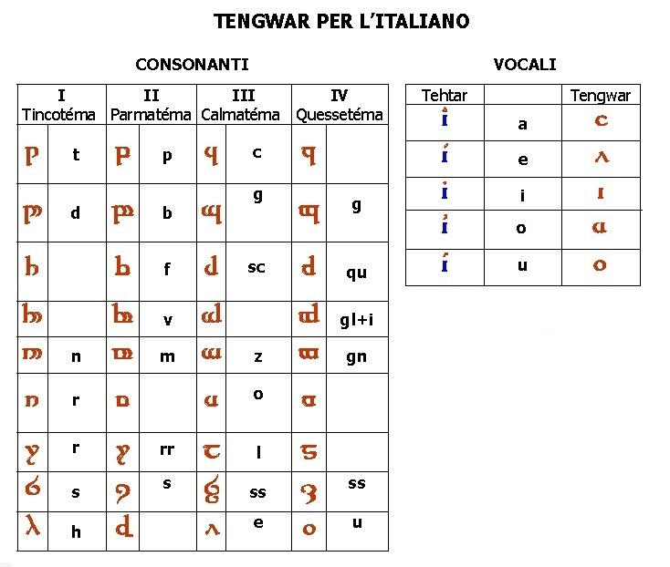
Variable
Notes:
No es estrictamente numérica, puede adquirir diferentes valores

Slide 11
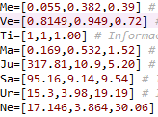
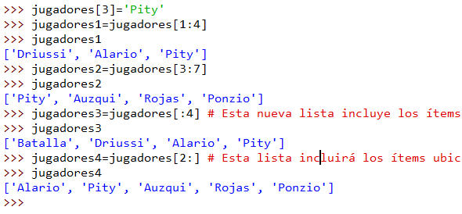
Lista

Slide 12
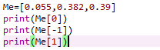

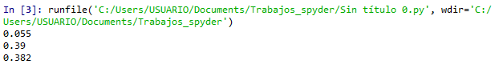
Posiciones en listas

Slide 13
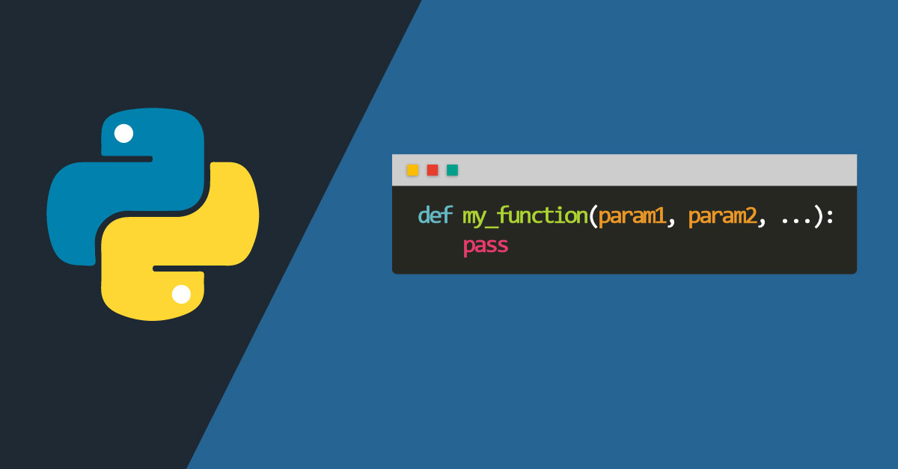
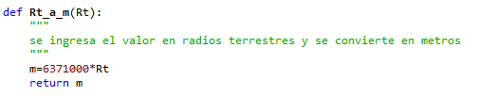
Función

Slide 14
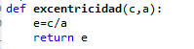
¿Cómo se llama a una función?

Slide 15
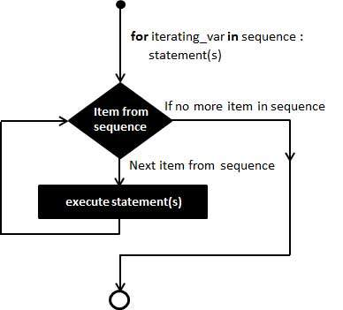
Ciclos “for”

Slide 16
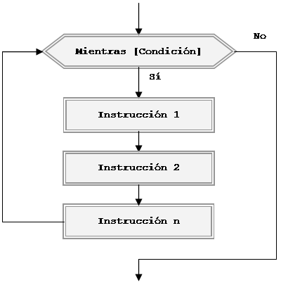
Ciclos while

Slide 17
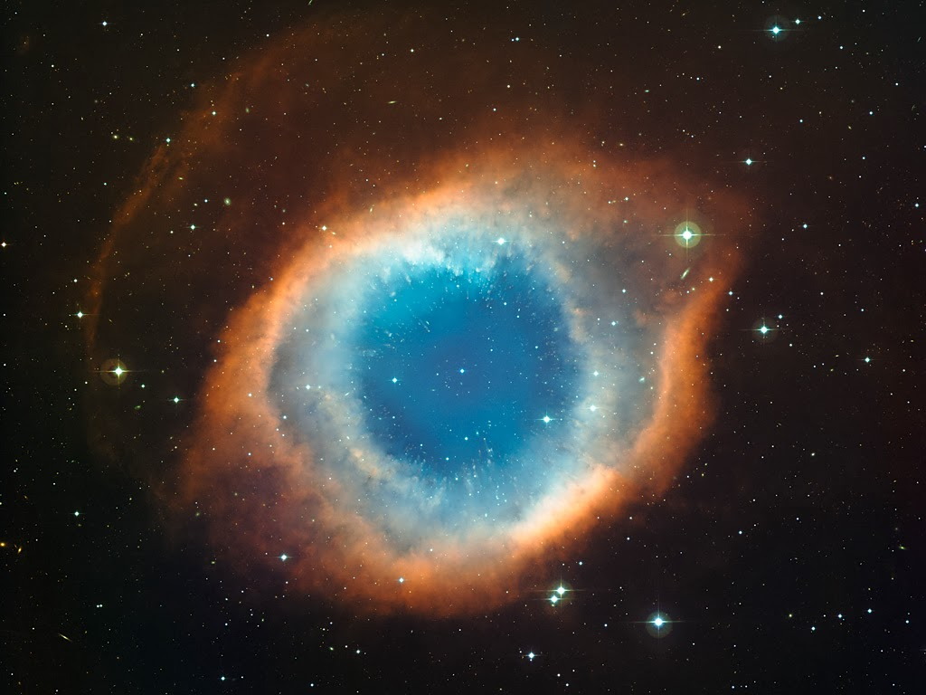
Astronomía *-*

Slide 18
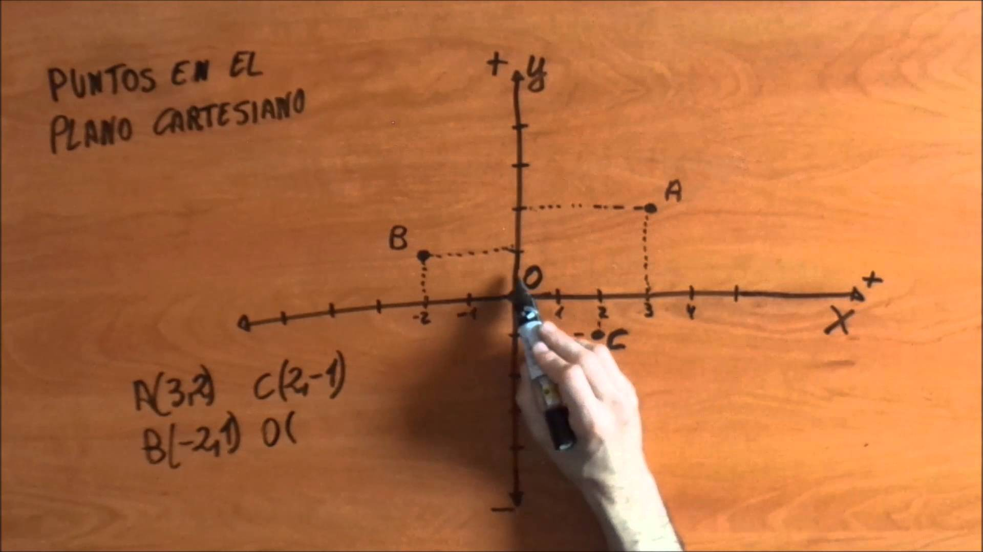
Planos de coordenadas

Slide 19
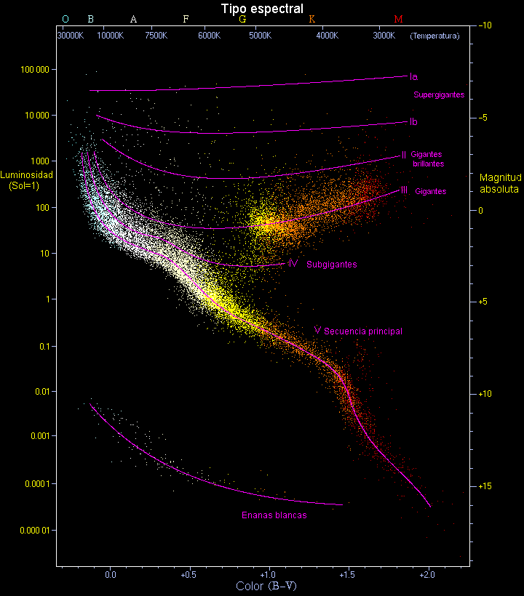
Diagrama HR

Slide 20

Unidades de medida
Distancia:
Unidad Astronómica
149597870700 m
Masa:
Temperatura

Slide 21
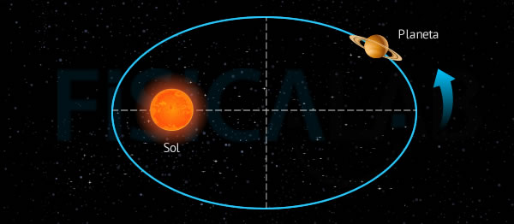
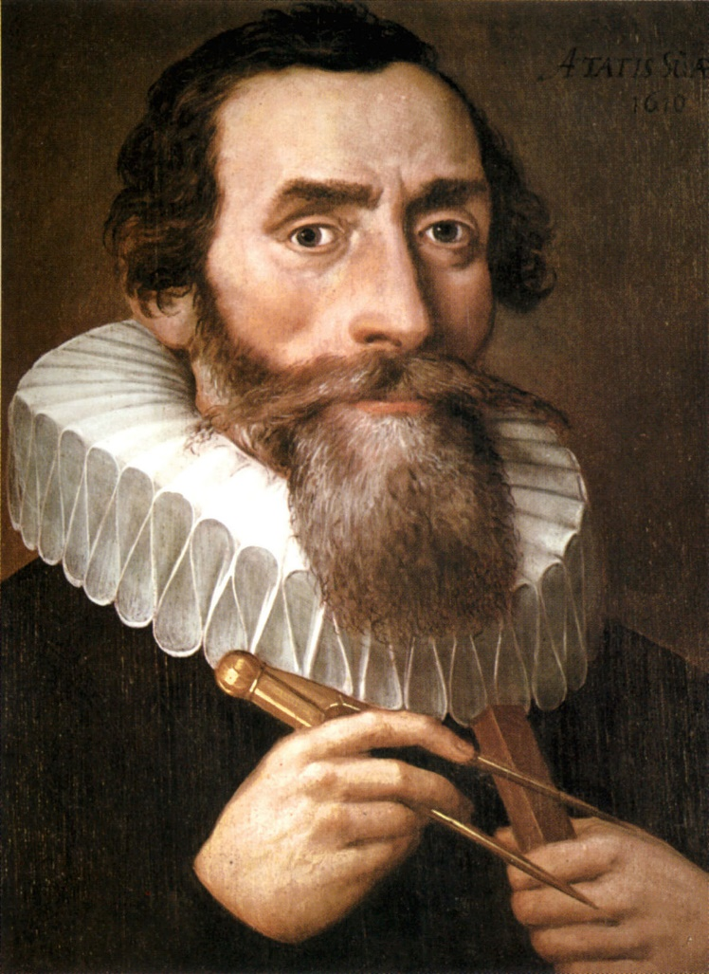
Órbitas

Slide 22

Unión Python y astronomía

Slide 23
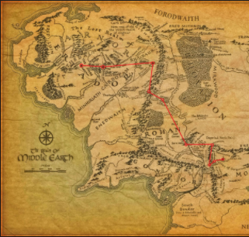
Proceso para llegar al programa

Slide 24
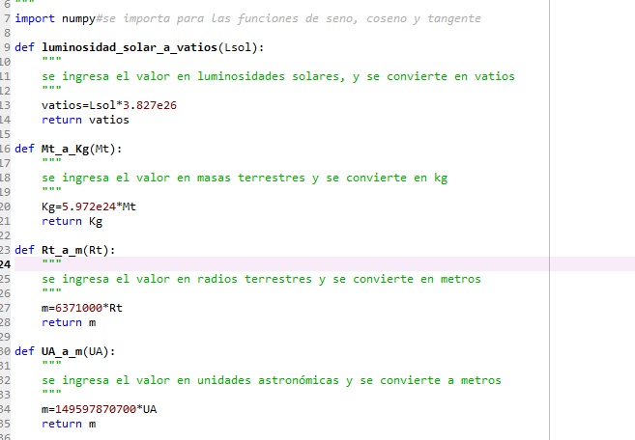
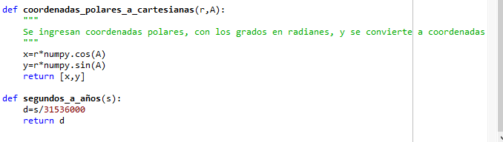
Factores de conversión empleados

Slide 25
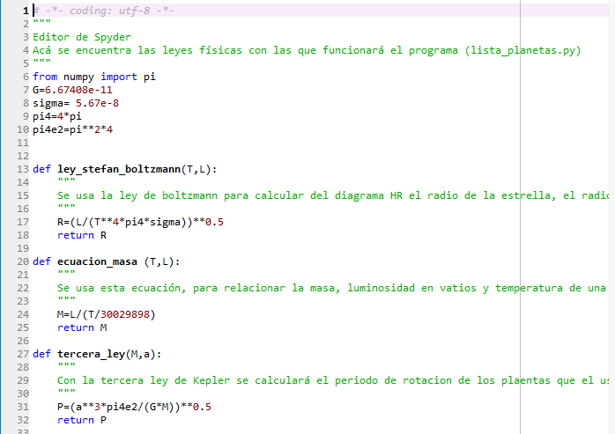
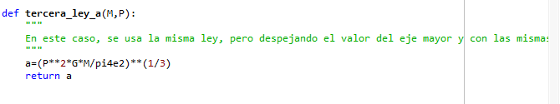
El ingreso de las leyes

Slide 26
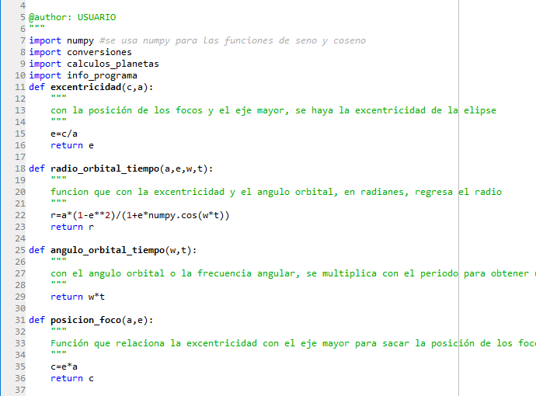
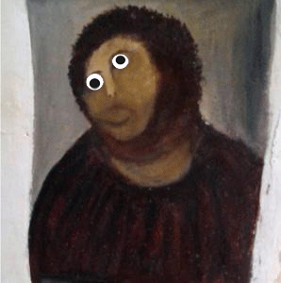

La creación de las orbitas

Slide 27

El entorno gráfico

Slide 28
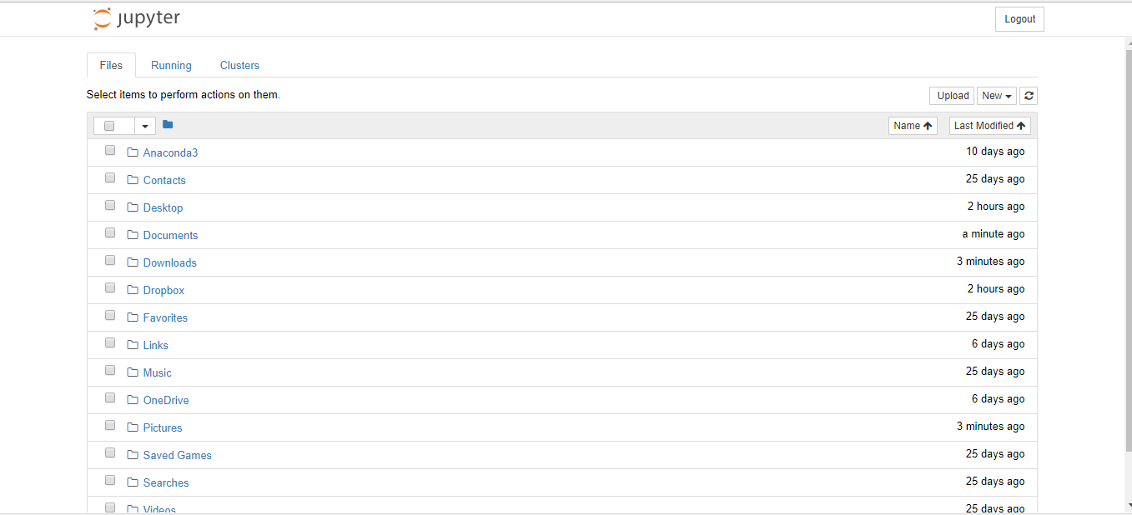
Usando Jupyter Notebook
Notes:
Jupyter Notebook es una aplicación web que permite crear y compartir documentos que contienen código fuente, ecuaciones, visualizaciones y texto explicativo

Slide 29
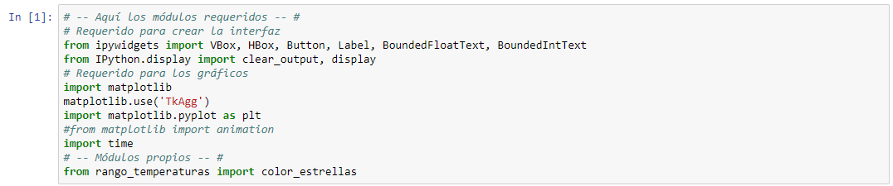
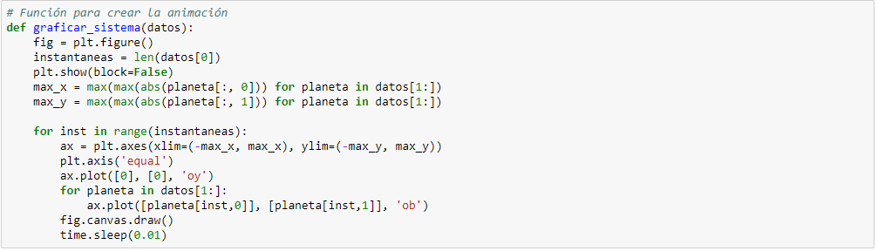
Todas las partes de la interfaz
Notes:
La interfaz fue apoyada por el tutor

Slide 30
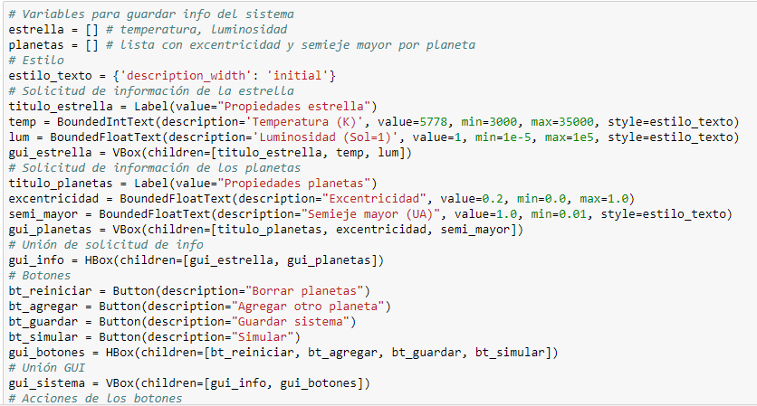

Slide 31
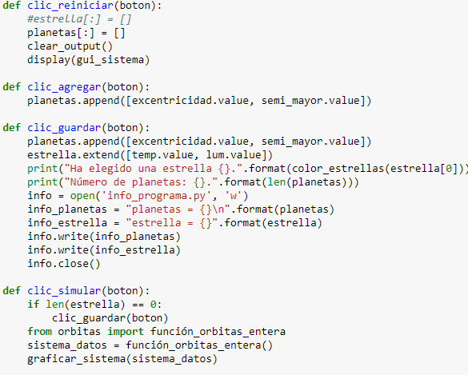

Slide 32
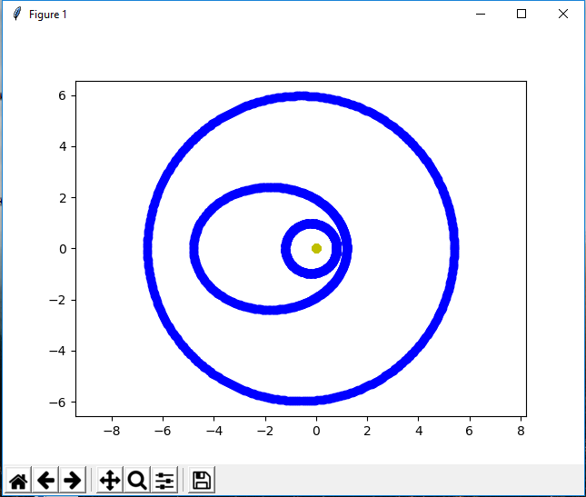
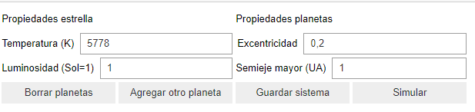
La recopilación de todo

Slide 33
Bibliografía
https://github.com/saint-germain/Python3Espanol
http://www.universoformulas.com/matematicas/geometria/elipse/
https://pwg.gsfc.nasa.gov/stargaze/Mmotion.htm
http://www2.elo.utfsm.cl/~elo352/2010/Exp4/DocumentacionRS2008/Ecuaciones%20de%20orbita.pdf
https://www.pycon.co/speakers/santiago-mesa-velasquez/
https://www.python.org/about/
https://anaconda.org/about
https://live.osgeo.org/es/quickstart/jupyter_quickstart.html

Slide 34
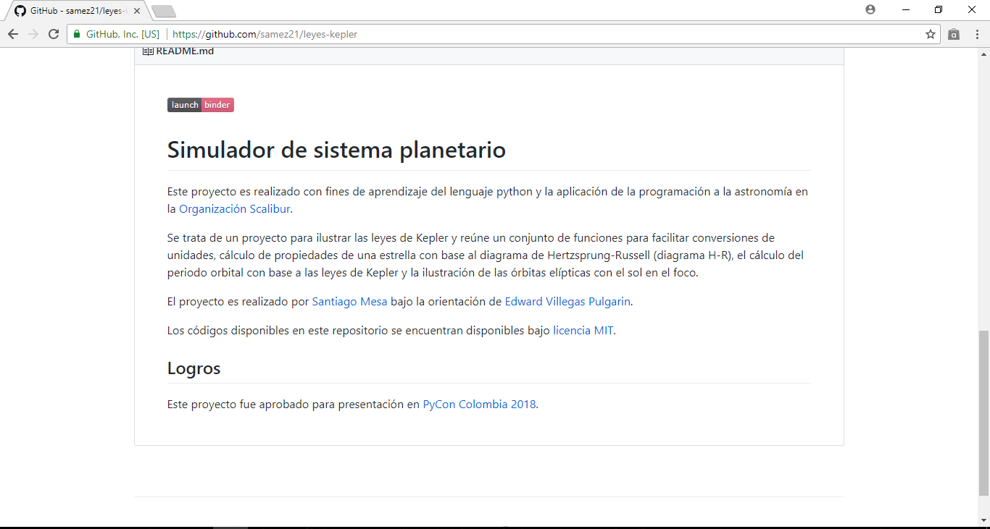
Github
https://github.com/samez21/leyes-kepler

Slide 35

¡Muchas gracias!

